Slide 1



Slide 2
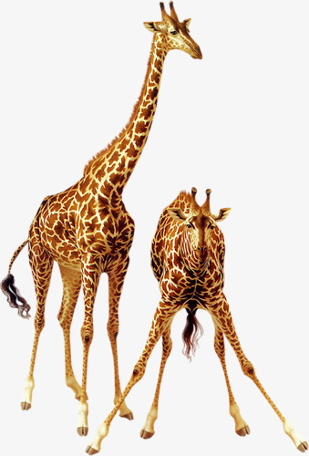
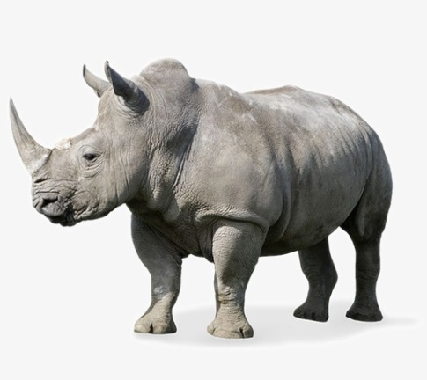
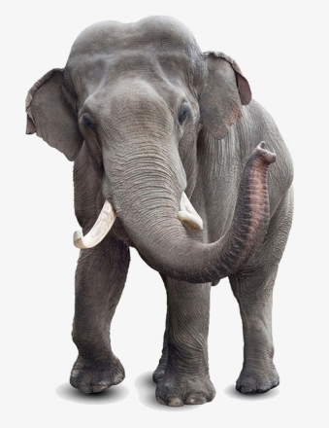
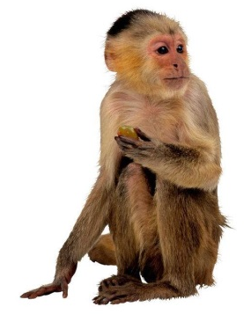
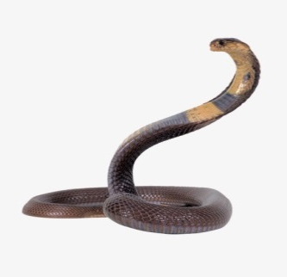
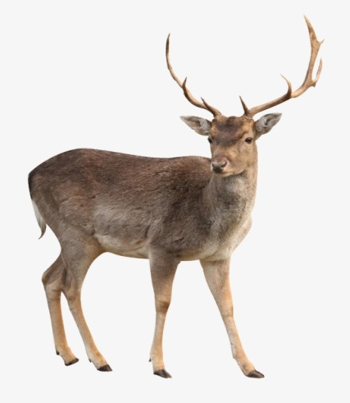
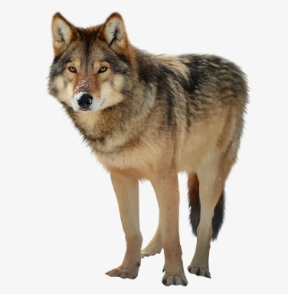
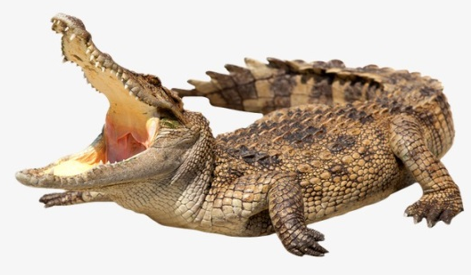
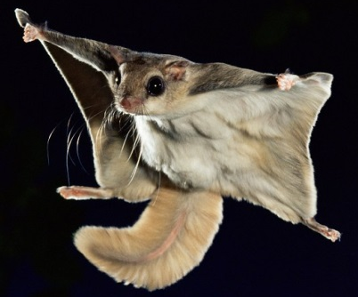
犀牛
眼镜蛇
长颈鹿
大象
金丝猴
狼
鹿
鳄鱼
飞天鼠

Slide 3

犀牛

Slide 4

眼镜蛇

Slide 5
长颈鹿

Slide 6

大象

Slide 7

金丝猴

Slide 8

狼

Slide 9

鹿

Slide 10

鳄鱼

Slide 11

飞天鼠

Slide 12
操作说明
幻灯片2：点击每个动物图片，出现大图
幻灯片3-11：点击 回到幻灯片2

